Slide 1
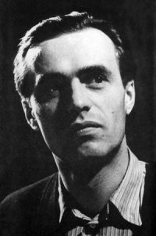
Василь Симоненко
Життєвий і творчий шлях
Виконала
учениця 11-Б класу
Тихонюк Альона

Slide 2
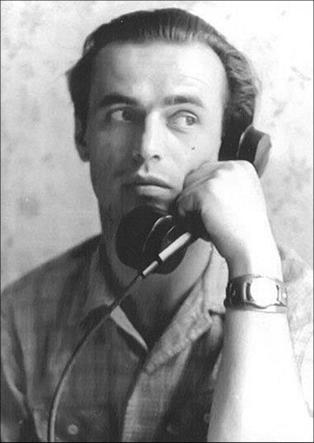
«Що я можу сказати про себе? Ще так мало прожито і так мізерно мало зроблено. Хочеться бути людиною, хочеться робити гарне й добре, хочеться писати такі вірші, які б мали право називатися поезією. І якщо це мені вдається рідко, то не тому, що я не хочу, а тому, що мало вмію і мало знаю. Найбільше люблю землю, людей, поезію і... село Біївці на Полтавщині, де мама подарувала мені життя. Ненавиджу смерть. Найбільше боюся нещирих друзів. Більше мені сказати про себе нічого.»

Slide 3
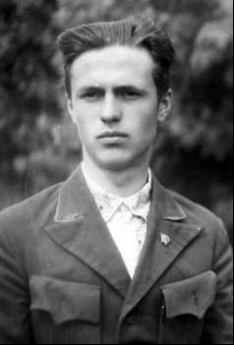
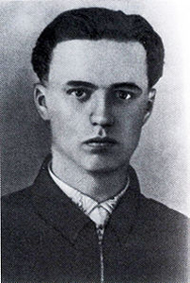

Slide 4
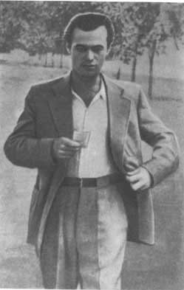
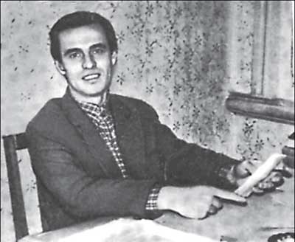
Вже перші його поезії засвідчили: в українській літературі з'явився самобутній і зрілий Майстер. Симоненко вразив читача осяянням краси власної душі, справжністю почуттів, інтелектуальною високістю і молодечим завзяттям.

Slide 5
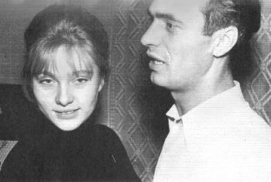
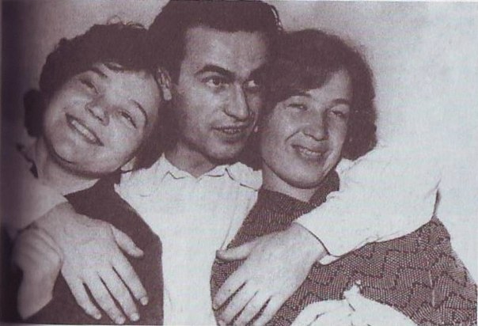

Slide 6
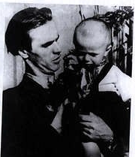
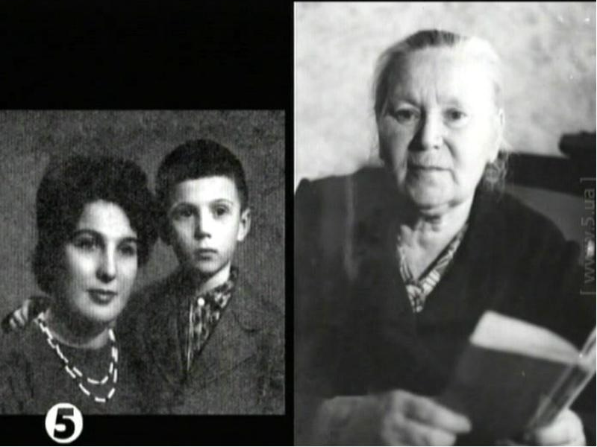

Slide 7
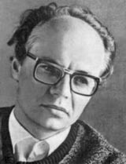
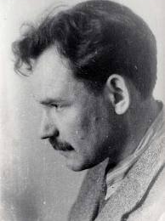
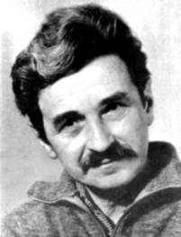
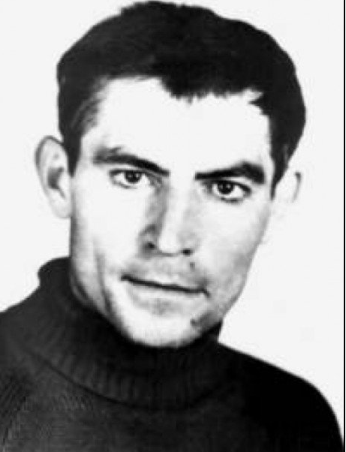

Slide 8
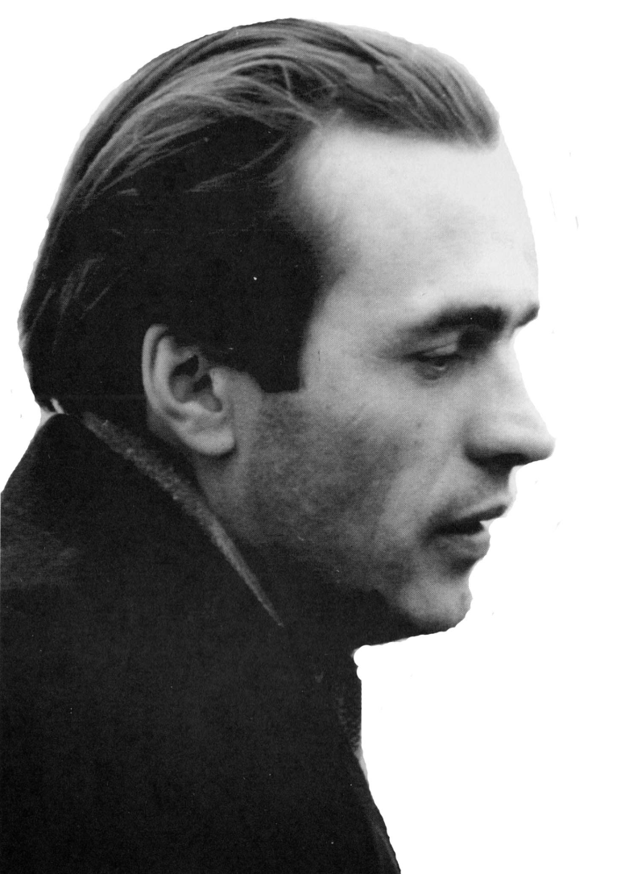
Не докорю ніколи і нікому,
Хіба на себе інколи позлюсь,
Що в 20 літ в моєму серці втома,
Що в 30 - смерті в очі подивлюсь.
Моє життя - розтрощене корито,
І світ для мене - каторга і кліть...
Так краще в 30 повністю згоріти,
Ніж до півсотні помаленьку тліть.
1955 рік

Slide 9
